Slide 1

第十二课 多功能搅拌器

Slide 2

本次课内容
1 理解搅拌器的作用与垂直传动
2 学会搅拌器支架的模型搭建
3 学会二级加速与直角传动组合
4 学会搅拌器模型的搭建

Slide 3

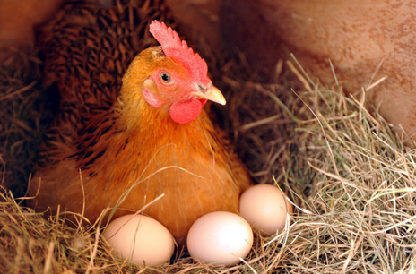
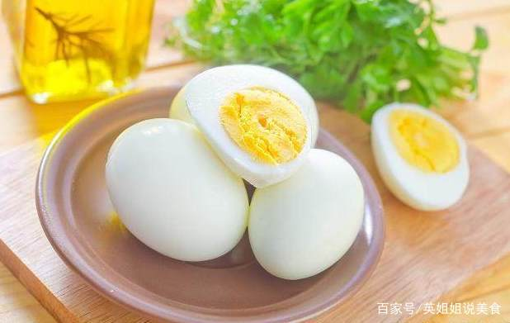
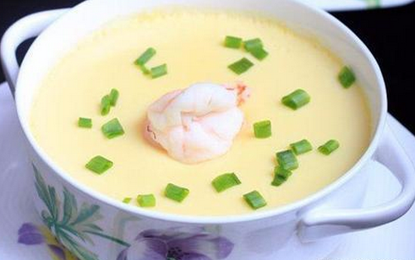
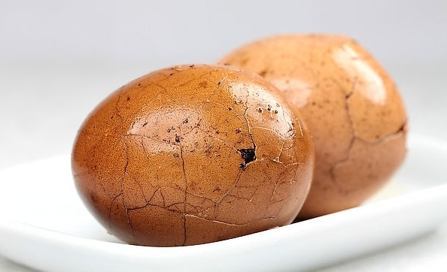
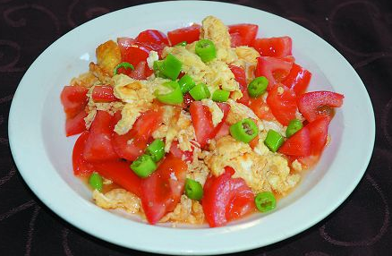
说一说
我们都吃过鸡蛋，鸡蛋是一种营养丰富的食物。
鸡蛋有很多种吃法，说一说，你知道的有哪些？

Slide 4

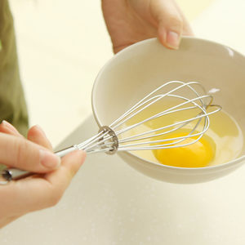
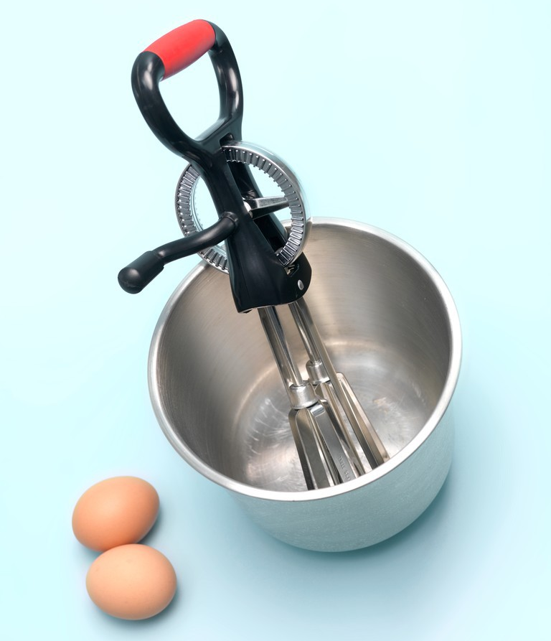
记一记
当我们吃鸡蛋的时候，是否见过下面的场景？
鸡蛋有蛋白和蛋黄，通过搅拌，使其融合在一起。
为了更方便快捷，我们升级了搅拌器，如图二。

Slide 5
记一记
仔细观察手摇搅拌器，它都有哪些装置？
手摇柄，属于轮轴。
用手摇动可以省力。
齿轮系统

Slide 6
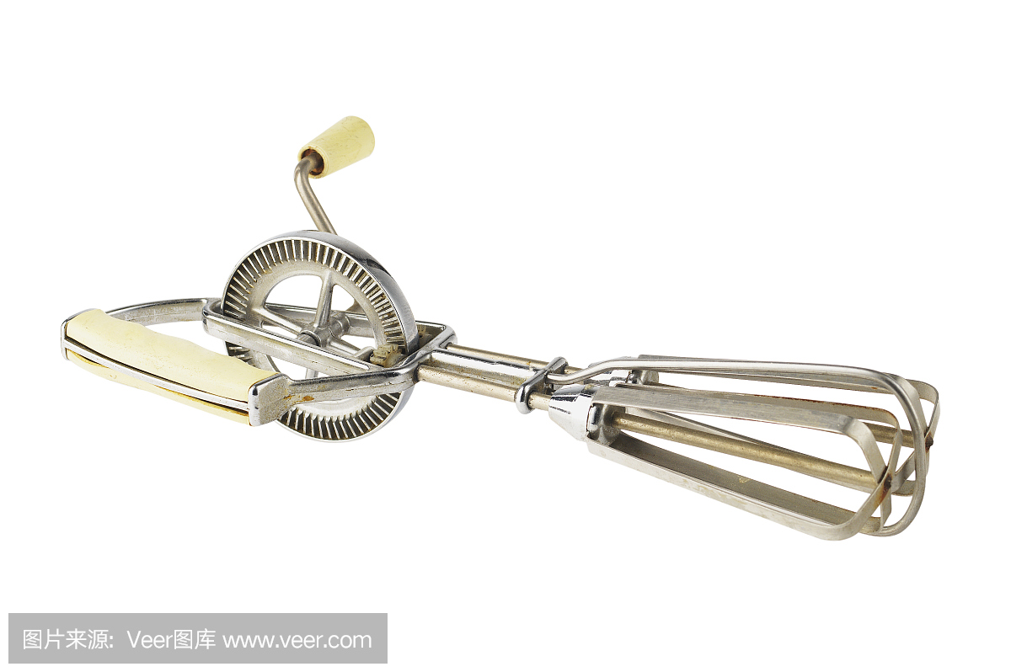
记一记
我们来分析一下手摇搅拌器的齿轮系统吧
图二中，齿轮属于什么传动呢？

Slide 7
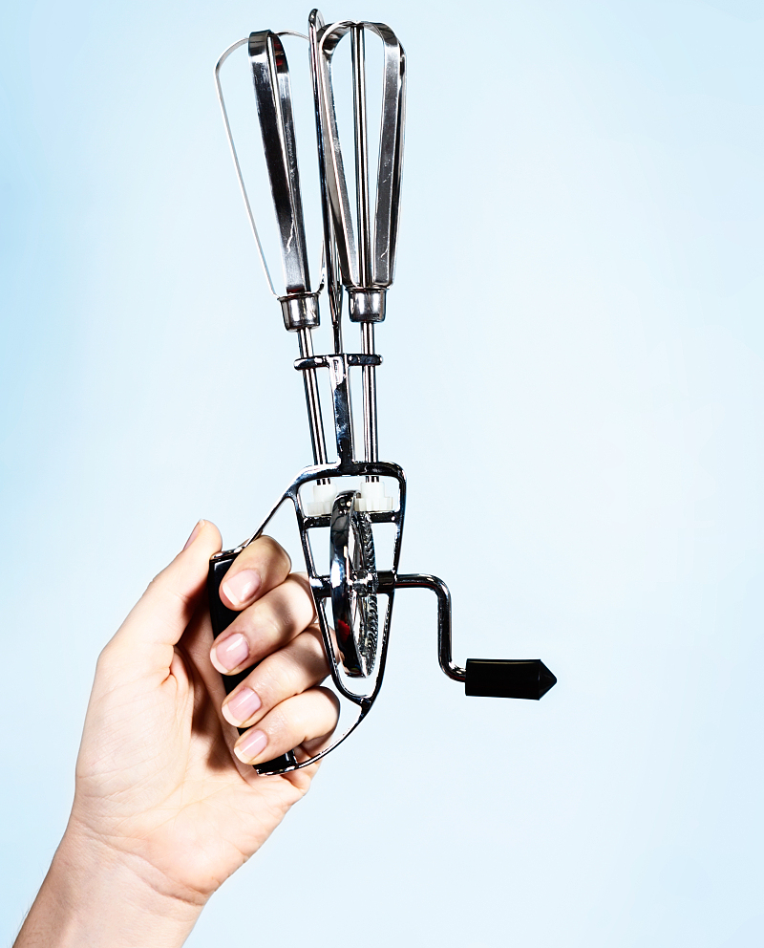
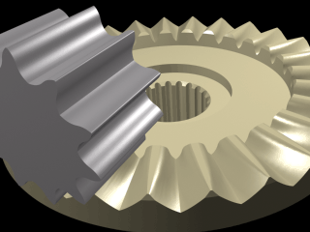
记一记
手摇搅拌器手摇的方向，与搅拌头的方向是垂直关系，
所以，齿轮系统应是垂直传动。

Slide 8
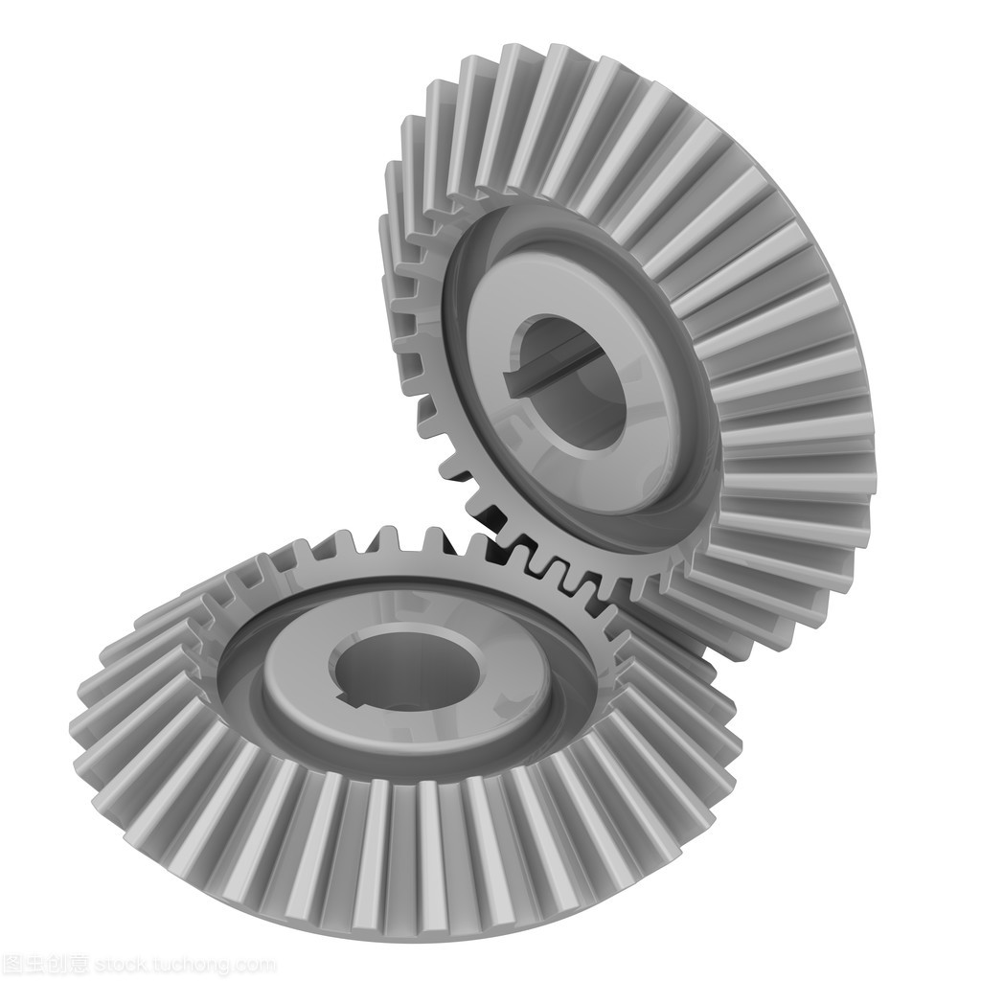
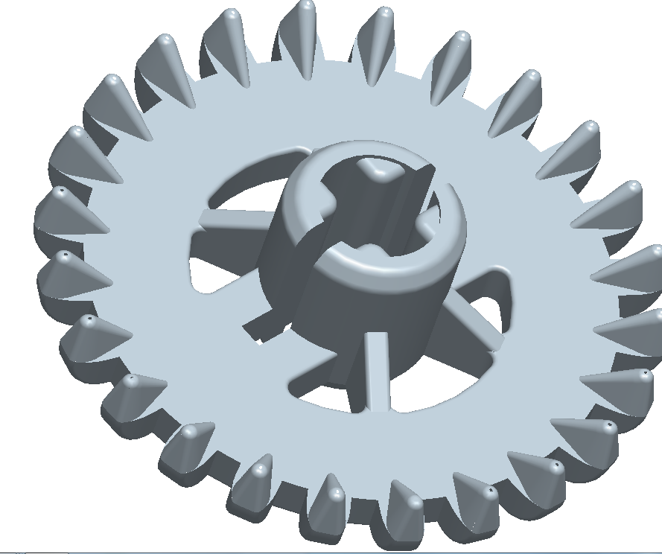
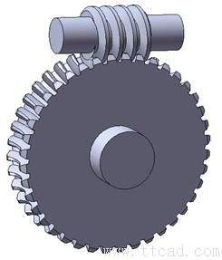
记一记
常见的齿轮垂直传动的种类
锥齿轮
冠状齿轮
蜗轮蜗杆

Slide 9
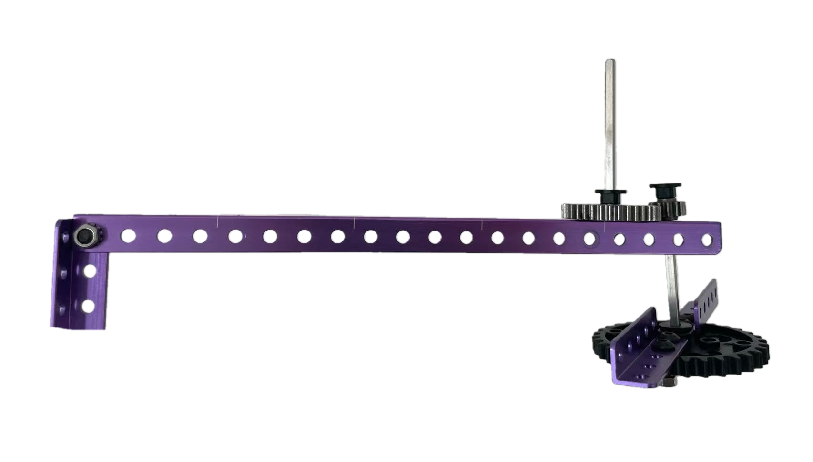
搭一搭
我们先完成搅拌器的支架部分吧！

Slide 10
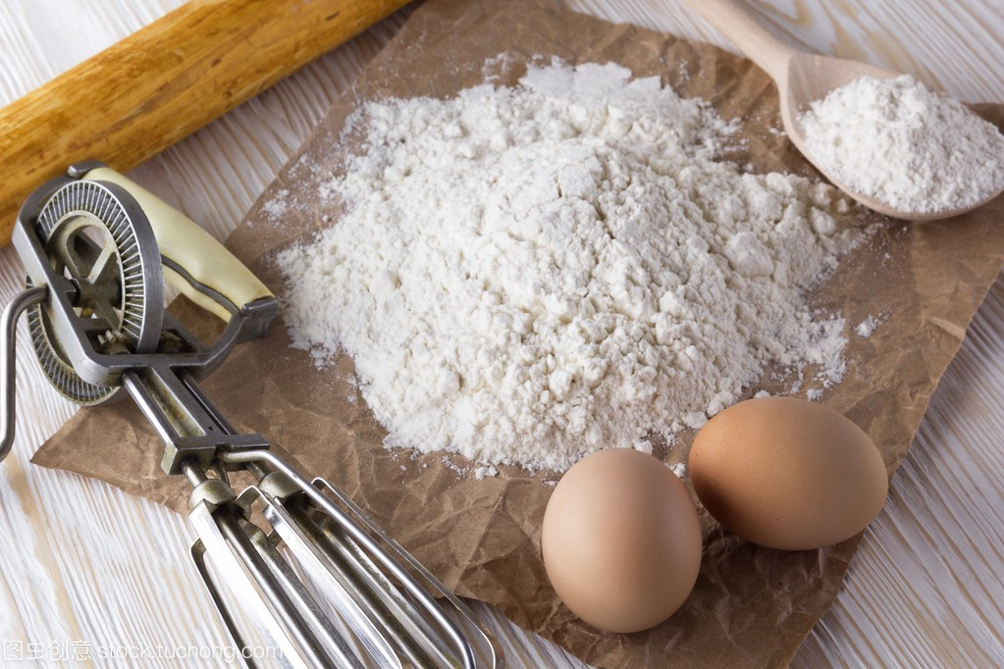
闯一闯
1. 搅拌器只能用来搅拌鸡蛋液
对（ ）
错（ ）
√
解析：搅拌器功能多样，可以将液体、或易溶的固体进行搅拌。
如做蛋糕时，搅拌面粉。

Slide 11
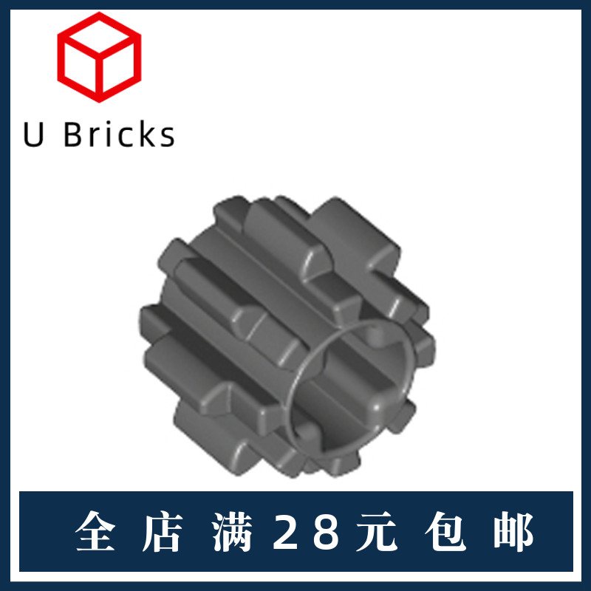
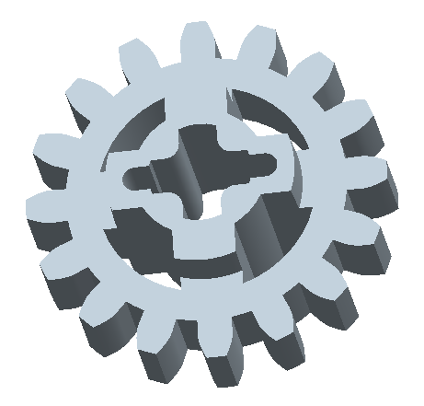
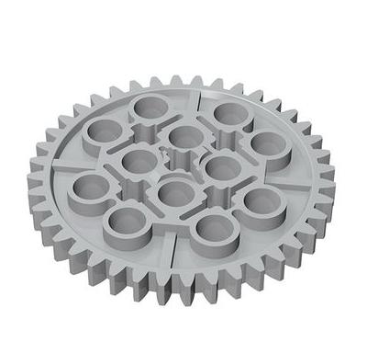
闯一闯
2. 下列齿轮中，可以垂直传动的是（ ）
B
A
B
C
D
解析：B是冠状齿轮，可以垂直传动。
ACD是圆柱齿轮，属于平行传动。

Slide 12
闯一闯
【多选题】3. 下列可以实现垂直传动的是（ ）
ABC
A 锥齿轮
B 冠状齿轮
C 蜗轮蜗杆
D 圆柱齿轮
解析：圆柱齿轮平行传动，ABC都可以垂直传动。

Slide 13

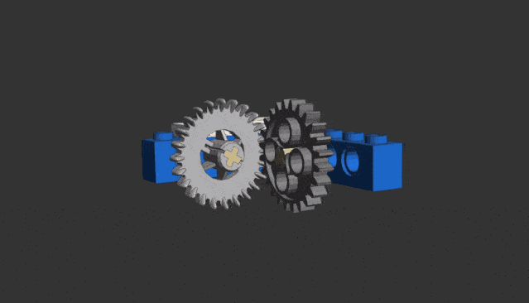
躲避陷阱
垂直传动不一定两个齿轮都需要具有垂直传动功能，
一个冠状齿轮与一个圆柱齿轮也可以实现垂直传动。如图所示。

Slide 14

温故知新
1.手摇搅拌器使用了手摇柄进行旋转，利用（ ）原理
轮轴
2. 常见的垂直传动的齿轮有（ ）（ ）（ ）
锥齿轮
冠状齿轮
蜗轮蜗杆

Slide 15
说一说
搅拌器使用了齿轮垂直传动，且大齿轮带动小齿轮，一级加速。

Slide 16

搭一搭
完成搅拌器模型的搭建吧！

Slide 17
闯一闯
2. 下列关于轮轴的说法正确的是（ ）
C
A 一定是省力杠杆
B 动力放在轴上能省力
C 动力放在轮上能省力
D 一定是费力杠杆
解析：轮轴是否省力，取决于力作用在轮上还是轴上。
作用在轮上，省力。例如，搅拌器。
作用在轴上，费力。例如，竹蜻蜓。

Slide 18
闯一闯
3. 下列说法错误的是（ ）
B
A 轮轴是可以连续旋转的杠杆
B 轮的半径是轴的半径的几倍，作用在轮上的力是作用在轴上的力的几倍
C 如果动力作用在轴上，阻力作用在轮上，就可以省力的作用距离
D 用扳手拧螺丝帽，手握在扳手柄的末端比握在柄的中部省力
解析：力作用在轮上，是省力。
所以作用在轮上的力的大小应是比作用轴上的力小几倍。

Slide 19
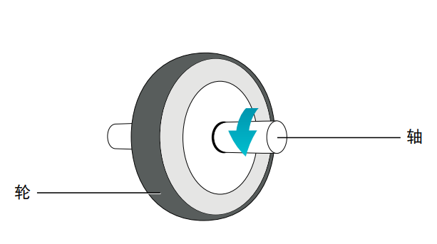
躲避陷阱
轮轴中，轮与轴的半径相当于力臂。
力作用在轮上，轮的半径是轴的半径多少倍，
那么，轮上的力就比轴上的力小几倍。
例如：轮的半径是10，轴的半径是1。如果轴的阻力大小是10N,
那么轮上的力只需要1N的力即可。

Slide 20
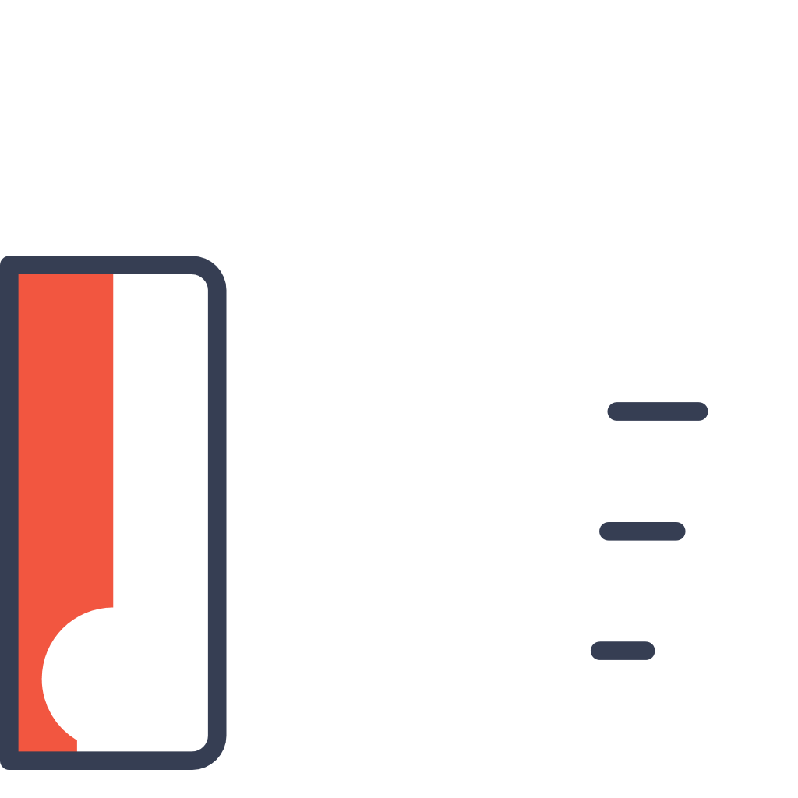
温故知新
1. 搅拌器使用了（ ）（ ）结构
齿轮
轮轴
2. 一个冠状齿轮带动一个小齿轮，既实现了（ ）
也实现了（ ）
垂直传动
加速结构

